Slide 1
Integrating Graphs with Large Language Models
报告人：吴咏萱
报告时间：2023.11.17

Slide 2
目录
概述
LLMs Enhance Graph Learning
LLMs Augmenting Graph Algorithms -- arXiv 2023.07,WSDM24
LLMs Predicting Graph Tasks-- arXiv 2023.09
LLMs Constructing Graphs-- SIGKDD 2023
Graphs Enhance LLM Ability
Graph of Thoughts Prompting -- arXiv 2023.08

Slide 3
目录
概述
LLMs Enhance Graph Learning
LLMs Augmenting Graph Algorithms -- arXiv 2023.07,WSDM24
LLMs Predicting Graph Tasks-- arXiv 2023.09
LLMs Constructing Graphs-- SIGKDD 2023
Graphs Enhance LLM Ability
Graph of Thoughts Prompting -- arXiv 2023.08

Slide 4
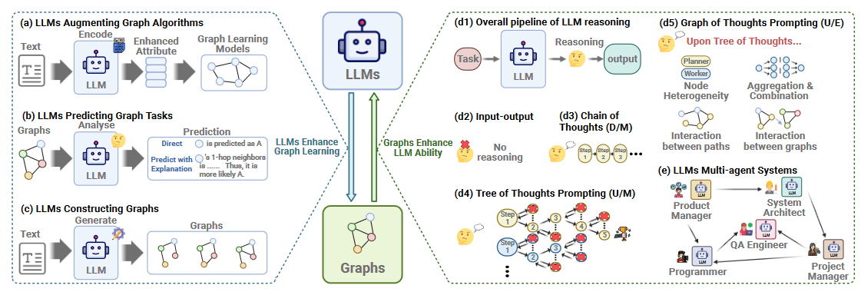
概述
LLMs Enhance Graph Learning
LLMs通过推理解决图任务，相较于传统图深度学习更为透明，提供更清晰的预测基础。
LLMs拥有广泛的先前知识存储库，为图数据处理提供了可扩展性和先前知识的优势，尤其在金融和生物等领域。
Graphs Enhance LLM Ability
使用图结构显著增强LLMs在逻辑推理和协作中的能力，即使使用简单的提示（如“一步一步地思考”），也能提高解决问题的效率。
图在多主体系统中有助于建模主体关系，促进信息流和协作，对于多主体系统中的学习和合作至关重要。

Slide 5
目录
概述
Why
How
LLMs Enhance Graph Learning
LLMs Augmenting Graph Algorithms -- arXiv 2023.07,WSDM24
LLMs Predicting Graph Tasks-- arXiv 2023.09
LLMs Constructing Graphs-- SIGKDD 2023
Graphs Enhance LLM Ability
Graph of Thoughts Prompting -- arXiv 2023.08
5

Slide 6
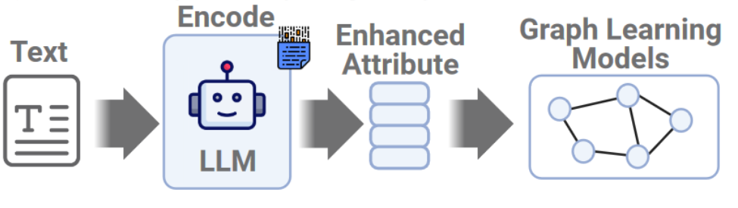
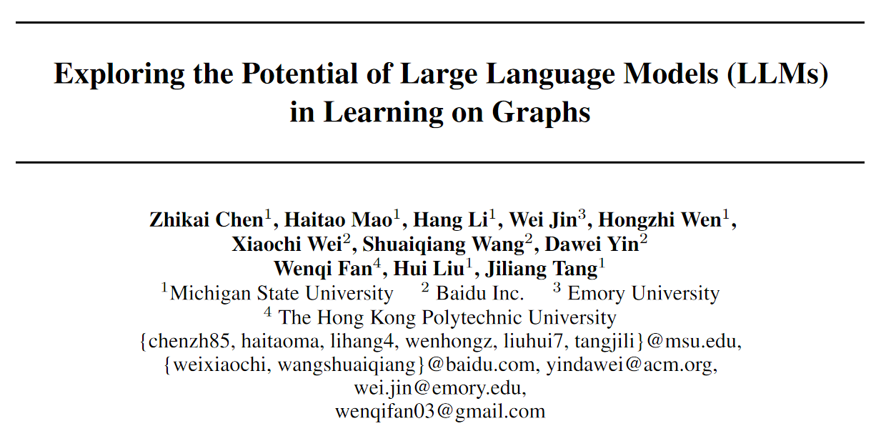
LLMs Augmenting Graph Algorithms
文本属性图在各个领域都很常见，既提供了节点属性信息，又提供了图结构信息，传统的方法通常使用非上下文化的浅层文本嵌入，这些嵌入在捕捉语义信息方面存在局限性。
引入了两种通过LLM增强文本属性的策略-特征增强和文本增强。

Slide 7
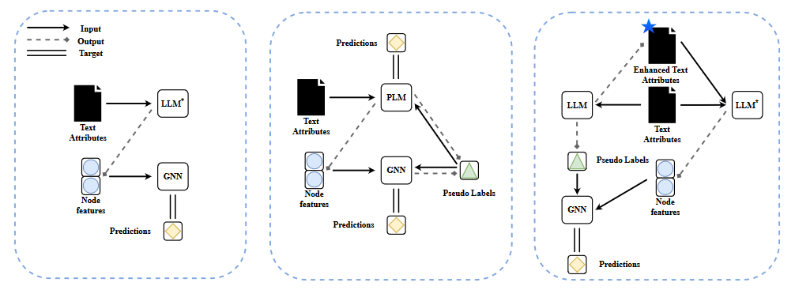
LLMs Augmenting Graph Algorithms
增强方法
级联结构
迭代结构
文本级增强
特征级增强

Slide 8
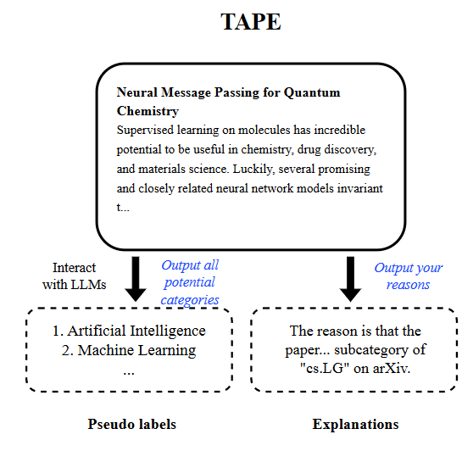
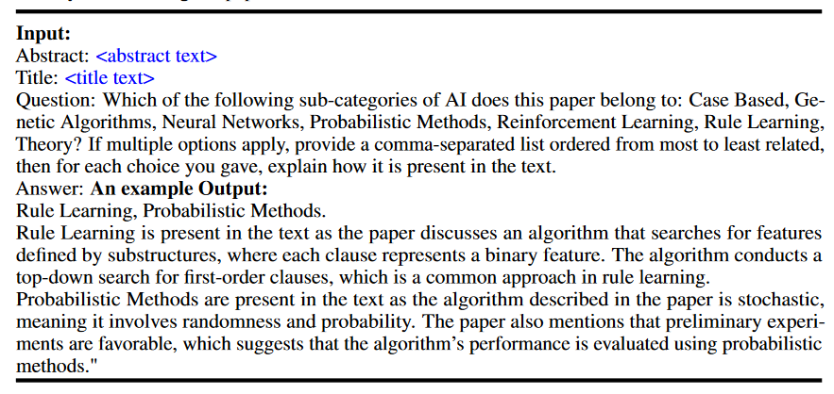
LLMs Augmenting Graph Algorithms
文本级增强

Slide 9
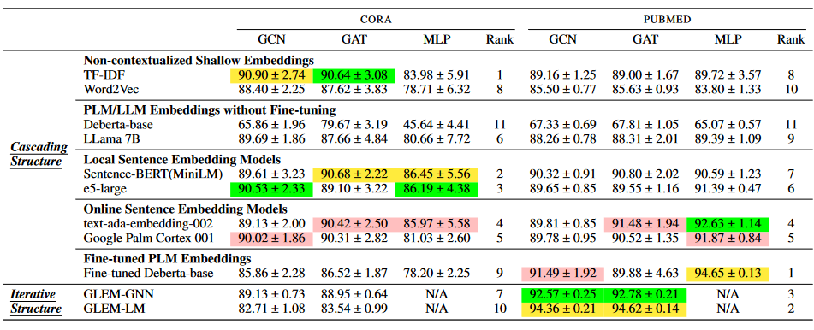
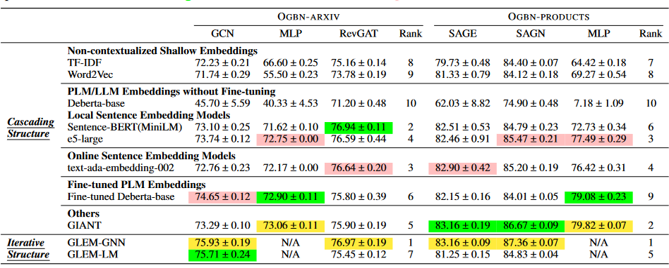
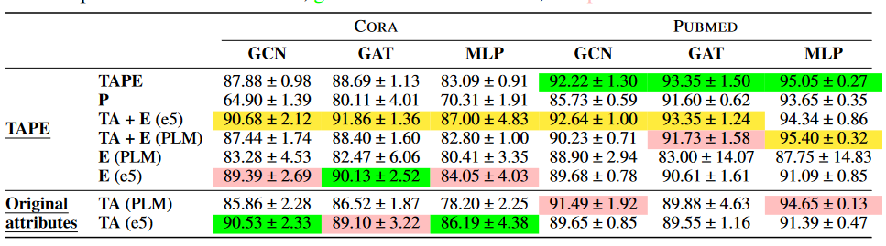
LLMs Augmenting Graph Algorithms
实验结果

Slide 10
目录
概述
Why
How
LLMs Enhance Graph Learning
LLMs Augmenting Graph Algorithms -- arXiv 2023.07,WSDM24
LLMs Predicting Graph Tasks-- arXiv 2023.09
LLMs Constructing Graphs-- SIGKDD 2023
Graphs Enhance LLM Ability
Graph of Thoughts Prompting -- arXiv 2023.08

Slide 11
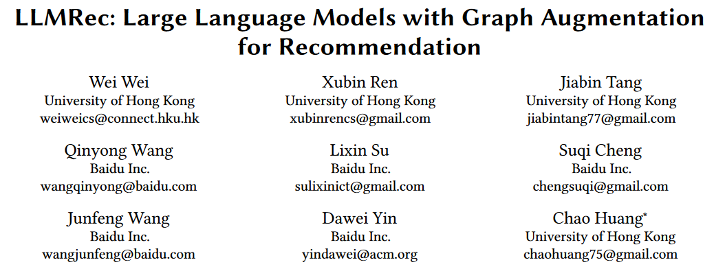
LLMs Augmenting Graph Algorithms
动机：
传统的推荐系统面临数据稀疏性和缺乏准确辅助信息的问题，这些问题限制了推荐系统的准确性和个性化能力。LLMs惊人的自然语言理解能力和真实世界的知识为解决上述问题提供了可能性。
贡献：
LLMRec提出使用三种基于大语言模型的数据增强策略来强化使用辅助信息的推荐系统，这三种数据增强策略是: i) 隐式反馈的增强 ii) 物品属性的增强 iii) 用户画像的增强。

Slide 12
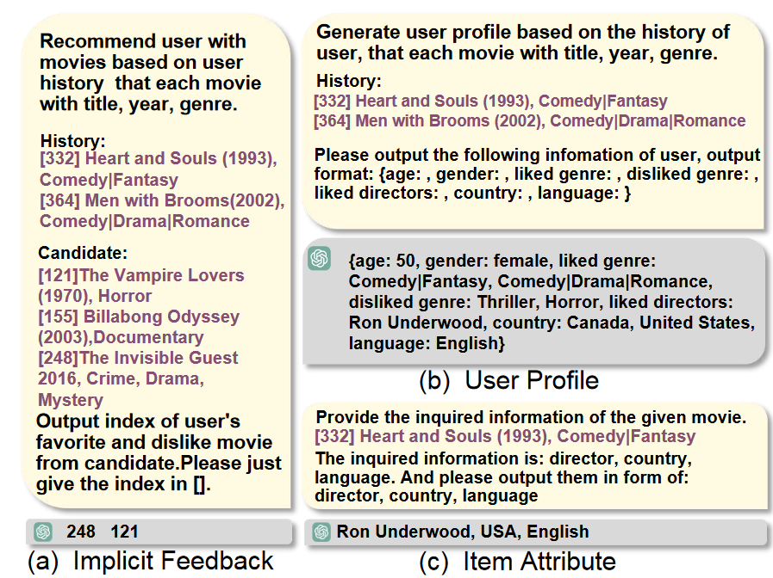
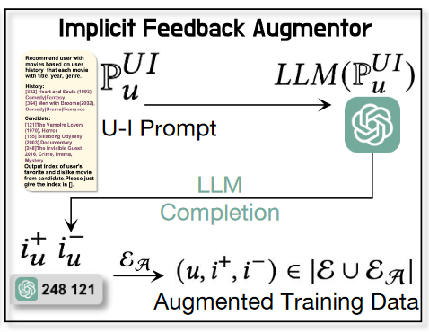
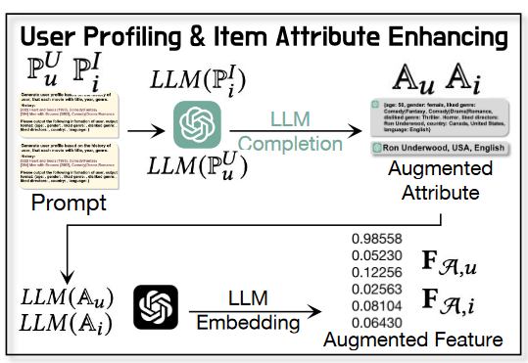
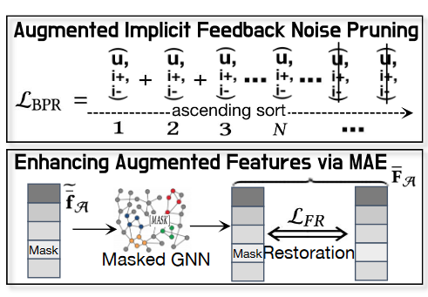
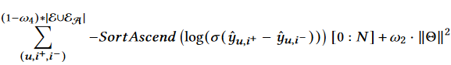
LLMs Augmenting Graph Algorithms
增强及消噪

Slide 13
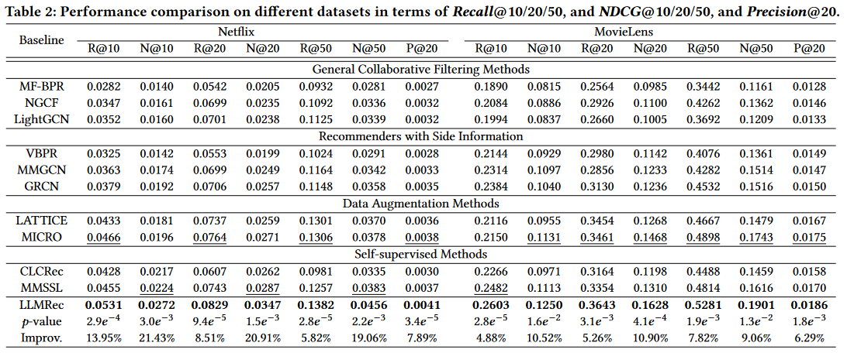
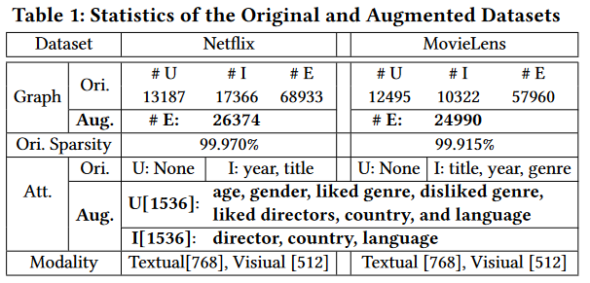
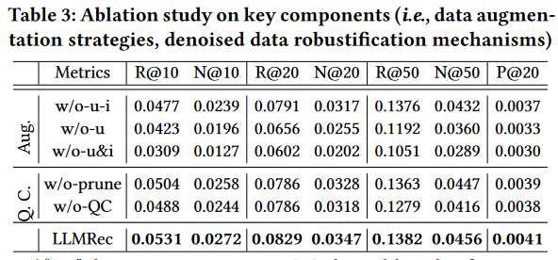
LLMs Augmenting Graph Algorithms
实验结果

Slide 14
目录
概述
Why
How
LLMs Enhance Graph Learning
LLMs Augmenting Graph Algorithms -- arXiv 2023.07,WSDM24
LLMs Predicting Graph Tasks-- arXiv 2023.09
LLMs Constructing Graphs-- SIGKDD 2023
Graphs Enhance LLM Ability
Graph of Thoughts Prompting -- arXiv 2023.08
14

Slide 15
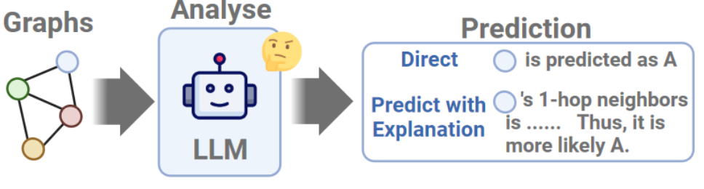
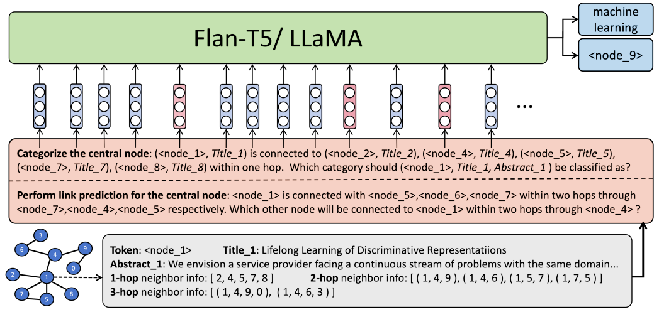
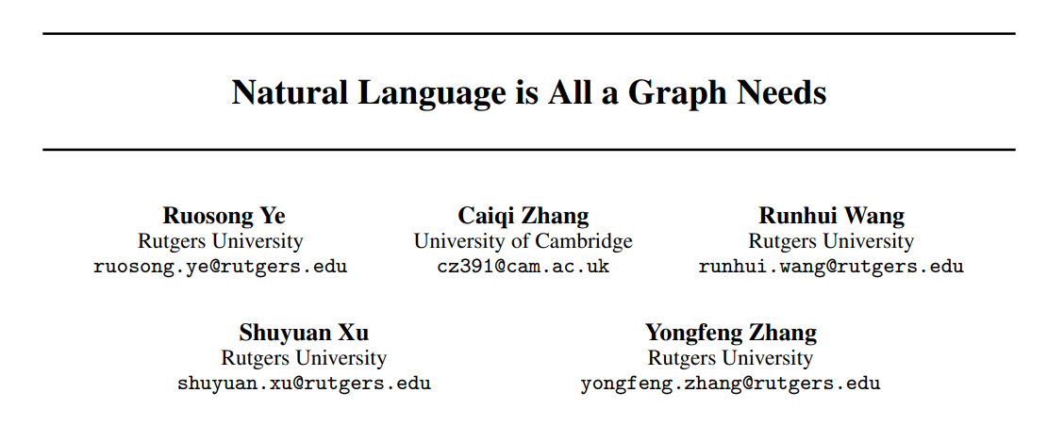
LLMs Predicting Graph Tasks

Slide 16
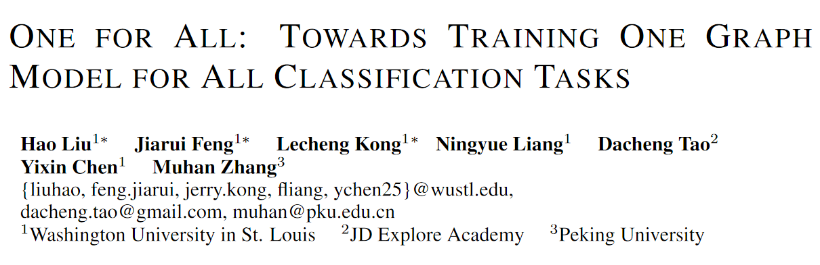
LLMs Predicting Graph Tasks
16

Slide 17
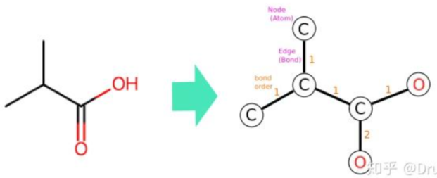
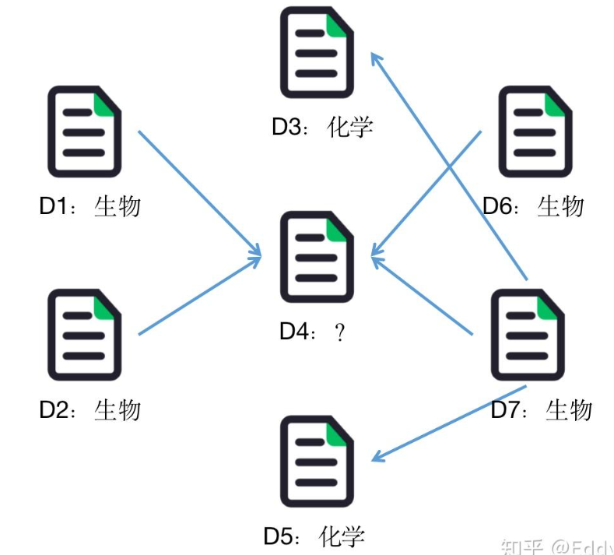
LLMs Predicting Graph Tasks
动机：
不同来源的图数据集在特征表示上通常完全不同。
图域中的不同下游任务涉及图的不同部分，需要特定的知识和方法。
节点级：节点平滑
边级、图级：编码局部结构
没有通用的机制来添加上下文信息或提示适用于所有图任务。
分子网络
引文网络
17

Slide 18
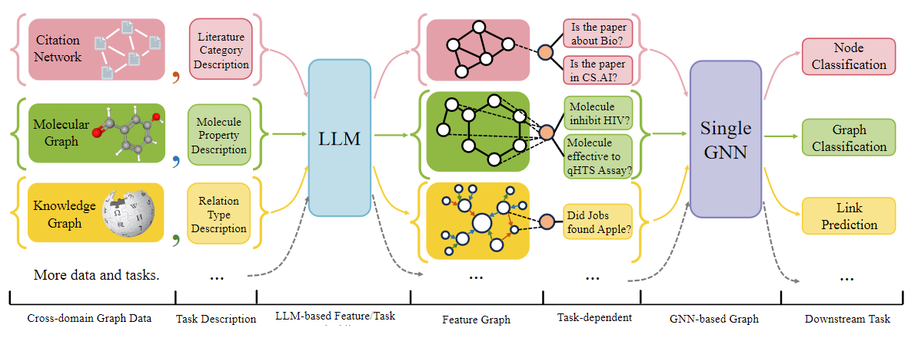
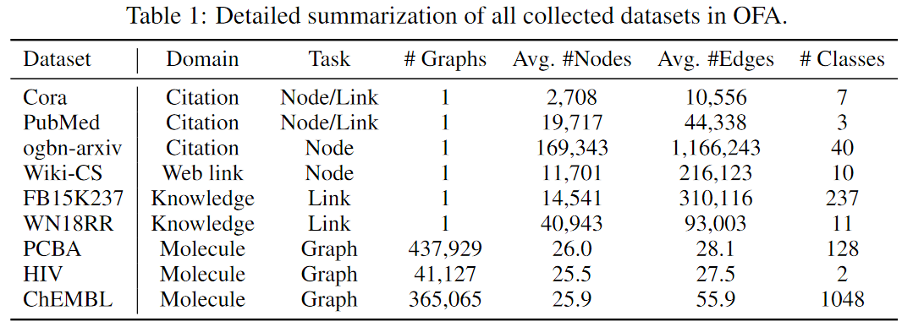
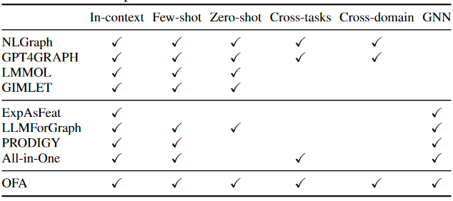
LLMs Predicting Graph Tasks
贡献：
OFA 使用文本属性图（TAG）将来自不同领域的图数据集集成到一个大型 TAG 数据集中，并利用 LLM 对所有领域进行学习。
OFA提出了兴趣节点子图和NOI提示节点，不仅统一了不同类型的图任务，而且提高了基础模型学习图中结构信息的能力。
OFA引入了一种精心设计且广泛适用的图提示范式（GPP），它以特​​定于任务的方式将提示图插入到原始输入图中。提示图中的节点包含有关下游任务的所有相关信息。

Slide 19
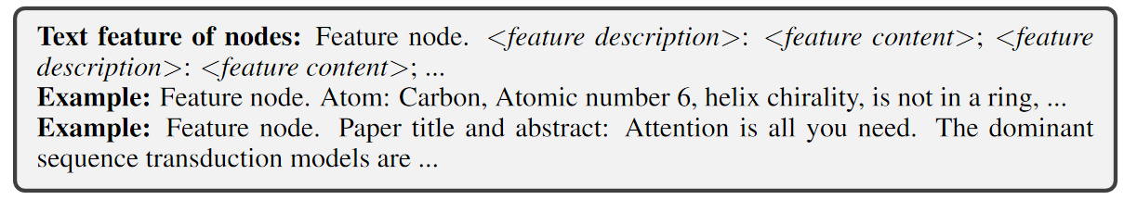
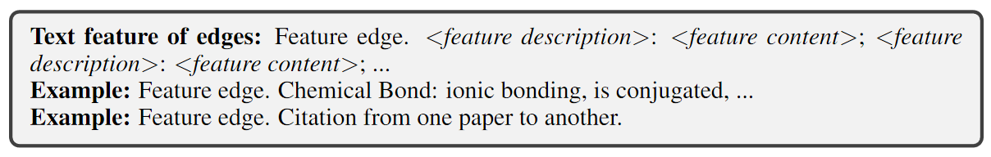
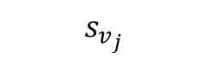
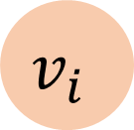
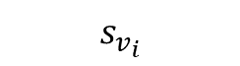
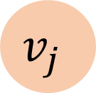
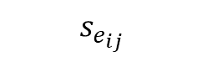
LLMs Predicting Graph Tasks
文本属性图：
$$v_{i}$$
$$s_{v_{i}}$$
$$s_{v_{j}}$$
$$v_{j}$$
$$s_{e_{ij}}$$
19

Slide 20
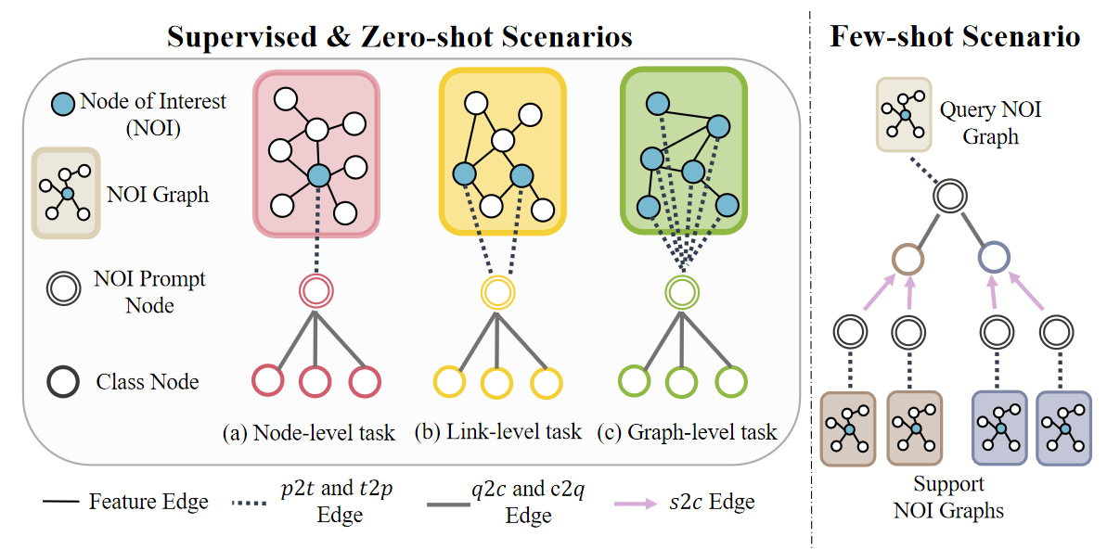
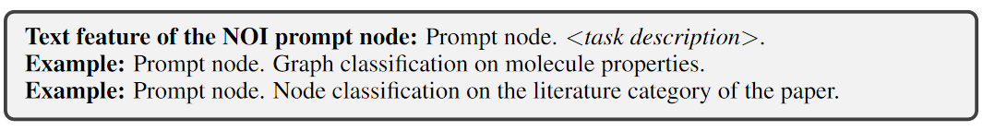
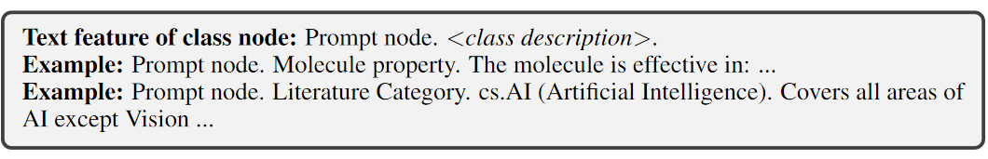
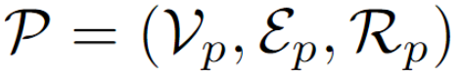
LLMs Predicting Graph Tasks
NOI：
prompt graph：
prompted graph：

Slide 21
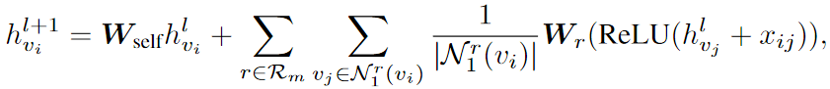
LLMs Predicting Graph Tasks

Slide 22
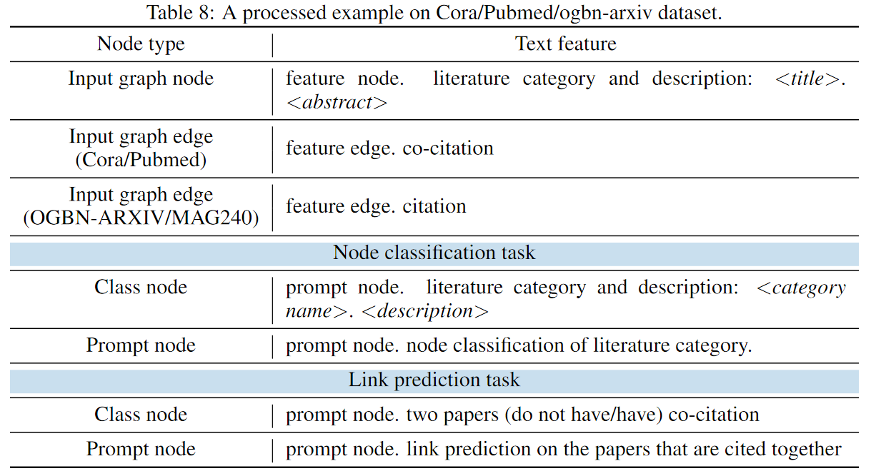
LLMs Predicting Graph Tasks
示例

Slide 23
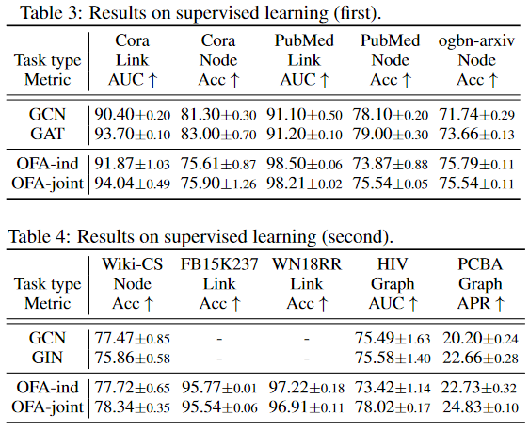
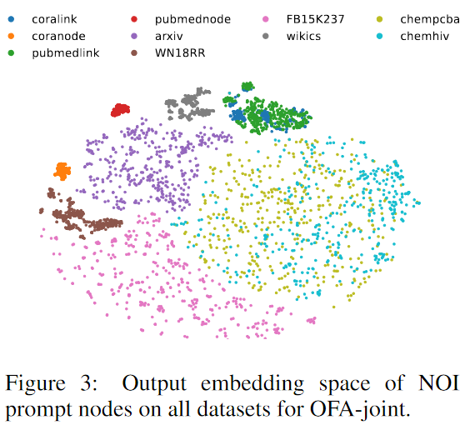
LLMs Predicting Graph Tasks
实验结果

Slide 24
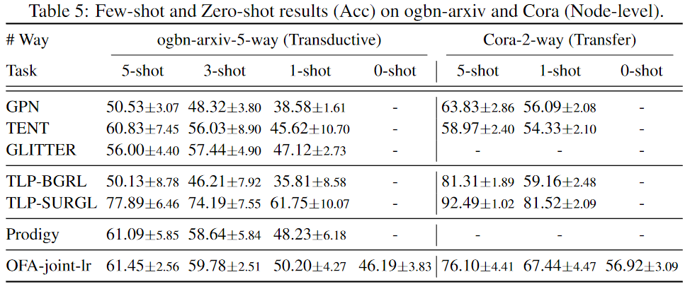
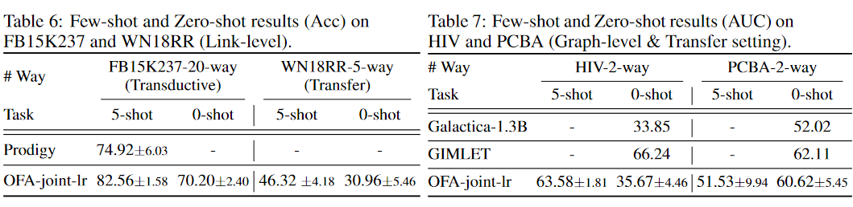
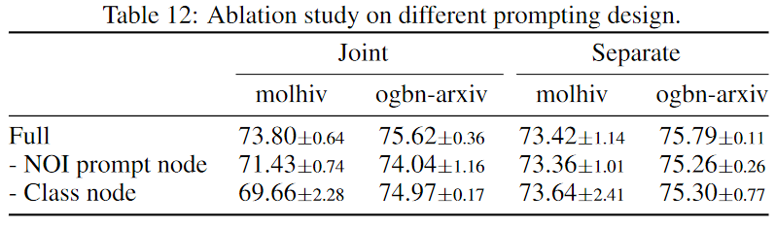
LLMs Predicting Graph Tasks
实验结果

Slide 25
目录
概述
Why
How
LLMs Enhance Graph Learning
LLMs Augmenting Graph Algorithms -- arXiv 2023.07,WSDM24
LLMs Predicting Graph Tasks-- arXiv 2023.09
LLMs Constructing Graphs-- SIGKDD 2023
Graphs Enhance LLM Ability
Graph of Thoughts Prompting -- arXiv 2023.08
25

Slide 26
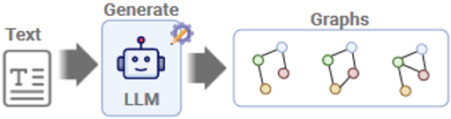
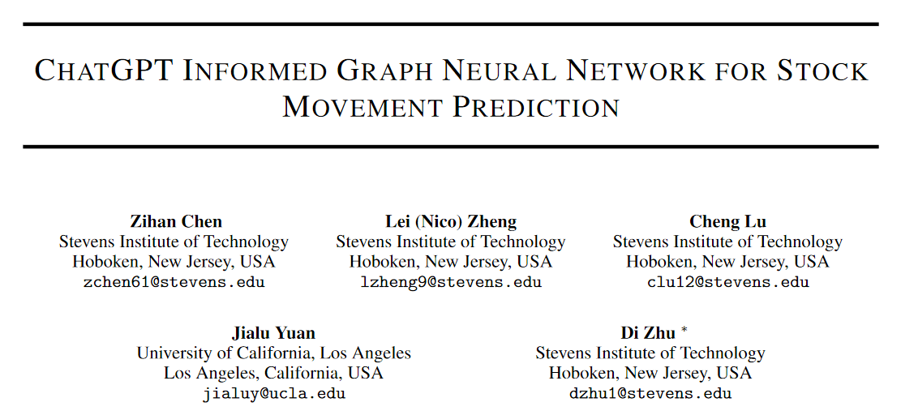
LLMs Constructing Graphs

Slide 27
LLMs Constructing Graphs
动机：
股票图：公司作为节点，并且在具有某些关系的两个公司之间建立链接
传统构图方法：
提取结构事件元组或利用公司业务描述中的文本相似性来识别公司相似性
缺点：无法涵盖相关领域知识
GNN 与金融知识图谱结合
缺点：信息覆盖不全面，难以及时更新并捕捉随着市场发展而出现的新兴关系
ChatGPT构图优势：
ChatGPT 为新闻头条生成的情感与随后的每日股市回报之间存在很强的相关性。
ChatGPT可以从任何文本输入中推断目标实体之间的关系，这有助于使用更全面和最新的数据源。
由于利益关系并不局限于一组预定义的关键字，ChatGPT 可以识别公司之间更广泛的关系。
贡献：
首次探索了利用ChatGPT从文本数据中推断动态网络结构的能力。
在真实数据上进行实验，论文中的模型在股票走势预测方面具有卓越的性能。

Slide 28
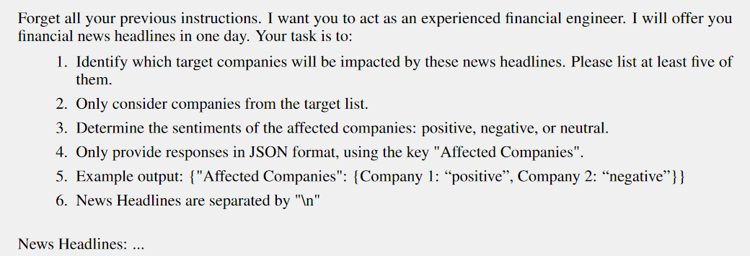
LLMs Constructing Graphs
通过GhatGPT构建网络

Slide 29
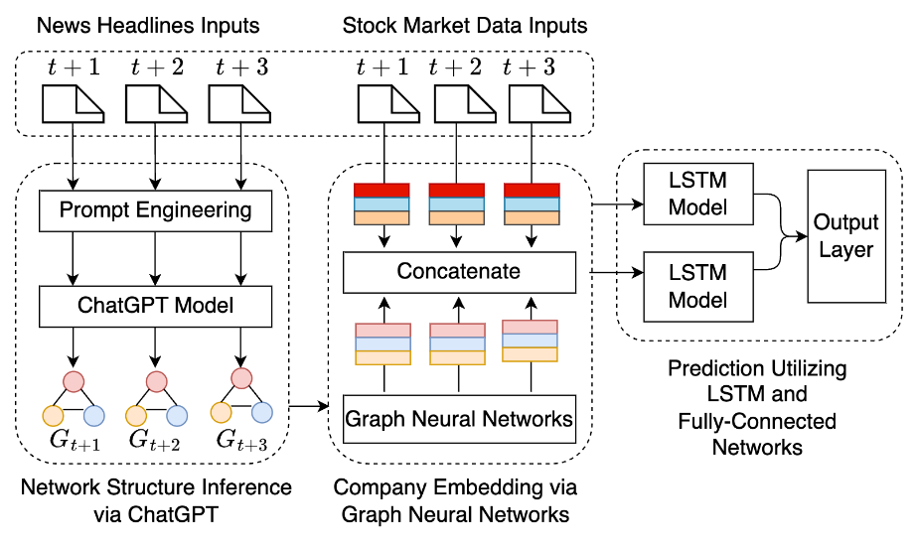
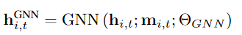

LLMs Constructing Graphs
模型方法

Slide 30


LLMs Constructing Graphs
实验结果
数据集 | 起始日期 | 结束日期 | 新闻标题数量 | 新闻提供者数量
训练集 | 2020-09-01 | 2021-09-30 | 2,713,233 | 5,489
测试集 | 2021-10-01 | 2022-12-30 | 3,717,666 | 5,489
Micro F1 分数每提高 0.005，可带来 12% 的利润增长，1% 的提升可带来 30% 的利润激增

Slide 31
目录
概述
Why
How
LLMs Enhance Graph Learning
LLMs Augmenting Graph Algorithms -- arXiv 2023.07,WSDM24
LLMs Predicting Graph Tasks-- arXiv 2023.09
LLMs Constructing Graphs-- SIGKDD 2023
Graphs Enhance LLM Ability
Graph of Thoughts Prompting -- arXiv 2023.08
31

Slide 32

Graph of Thoughts Prompting

Slide 33

Graph of Thoughts Prompting
各种思维模式

Slide 34










Graph of Thoughts Prompting
转换构图
聚合转换（Aggregation Transformation）：
将多个思考点合并成一个新的思考点。
创建一个新的顶点$v^{+}$，并将原始思考点$v_{1} 、v_{2}$、...、$v^{+}$与$v^{+}$之间建立出边。
可以聚合单个思考点，也可以聚合思考路径（多个思考点的链）。
修改转换（Refining Transformation）：
对当前思考点v进行修改和细化。
创建一个与原始思考点$v$相同的顶点，形成一个循环。
循环表示反复思考相同的内容，保持原始思考点的连接。
生成转换（Generation Transformation）：
基于现有的单个思考点v生成一个或多个新的思考点。
创建新的顶点$v_{1}^{+}$、 $v_{2}^{+}$、...、 $v_{k}^{+}$，并将$v$与$v_{1}^{+}$、 $v_{2}^{+}$、...、$v_{k}^{+}$之间建立出边。
可以根据现有思考点衍生出新的思考点，类似于ToT或CoT-SC的推理步骤。
$$v_{1}$$
$$v_{2}$$
$$v_{3}$$
$$v^{+}$$
$$v$$
$$v_{1}^{+}$$
$$v_{2}^{+}$$
$$v_{3}^{+}$$

Slide 35


Slide 36





Slide 37


Slide 38



Graph of Thoughts Prompting
实验结果
排序
关键词计算
文档合并

Slide 39
论文列表
[arXiv 2023.10] Integrating Graphs with Large Language Models: Methods and Prospects
[arXiv 2023.08] Exploring the Potential of Large Language Models (LLMs) in Learning on Graphs
[WSDM24] LMRec: Large Language Models with Graph Augmentation for Recommendation
[arXiv 2023.09] One for All: Towards Training One Graph Model for All Classification Tasks
[KDD23] ChatGPT Informed Graph Neural Network for Stock Movement Prediction
[arXiv 2023.08] Enhancing Recommender Systems with Large Language Model Reasoning Graphs
[arXiv 2023.05] Tree of Thoughts: Deliberate Problem Solving with Large Language Models
[arXiv 2023.08] Graph of Thoughts: Solving Elaborate Problems with Large Language Models

